Slide 1
Presentation Layer
BASIC COMPUTER NETWORK
Week - 13
Universitas Kristen Wira Wacana Sumba
Lecturer - Fajar Hariadi

Slide 2
BASIC COMPUTER NETWORK
  Contents
1
Presentation Layer
2
Enkripsi / Dekripsi
3
Encode / Decode
4
Kompresi / Dekompresi
5
Serialization

Slide 3
Presentation Layer
  01

Slide 4
Presentation Layer
Presentation layer merupakan lapisan ke-6 dari OSI Layer
Berfungsi untuk menerima data dari layer aplikasi dan mengolah data tersebut menjadi data yang dapat ditransmisikan melalui jaringan komputer dan sebaliknya.
Untuk dapat melakukan fungsi tersebut presentation layer melakukan konversi, kompresi, enkripsi
dan serialisasi data menjadi format yang
berbeda sehingga mudah ditransmisikan
melalui jaringan

Slide 5
Enkripsi / Dekripsi
  02

Slide 6
Enkripsi / Dekripsi
Enkripsi dan dekripsi berguna untuk melindungi data atau informasi yang bersifat rahasia
Enkripsi merupakan proses mengamankan data menggunakan berbagai model perhitungan matematika yang dapat digunakan untuk mengacak data yang hendak dilindungi sehingga tidak dapat dimengerti oleh orang lain kecuali orang
yang memiliki kunci (key) untuk
mengembalikan acakan yang telah dibuat

Slide 7
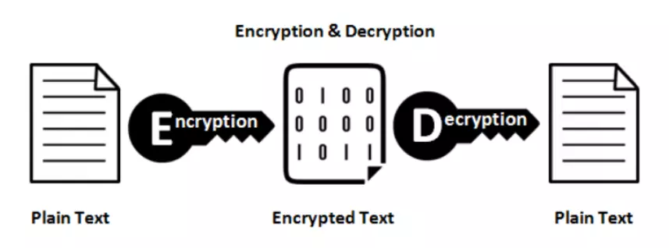
Enkripsi / Dekripsi
Dekripsi merupakan kebalikan dari enkripsi yaitu mengubah kembali data yang sudah diacak menjadi data yang dapat dimengerti dengan menggunakan kunci yang biasanya hanya dipegang oleh orang yang berhak membaca data tersebut
Source: https://www.niagahoster.co.id/blog/apa-itu-enkripsi/

Slide 8

Enkripsi / Dekripsi
Contoh sederhana proses enkripsi adalah caesar encryption yang dilakukan dengan menggeser huruf ke kiri atau ke kanan sesuai dengan kesepakatan antara kedua belah pihak
Sehingga pihak yang membaca selain kedua belah pihak yang mengetahui kuncinya tidak dapat membaca isi pesan yang dikirim
Source: https://adacomputerscience.org/questions/encrypt_18

Slide 9
Enkripsi / Dekripsi
Proses Enkripsi
Proses Dekripsi
U N K R I S W I N A
V O L S J T X J O B
V O L S J T X J O B
U N K R I S W I N A
Proses Enkripsi dilakukan dengan menggeser huruf sebanyak 1 ke kanan
Sedangkan dekripsi kebalikannya, dengan menggeser huruf 1 kali ke kiri

Slide 10
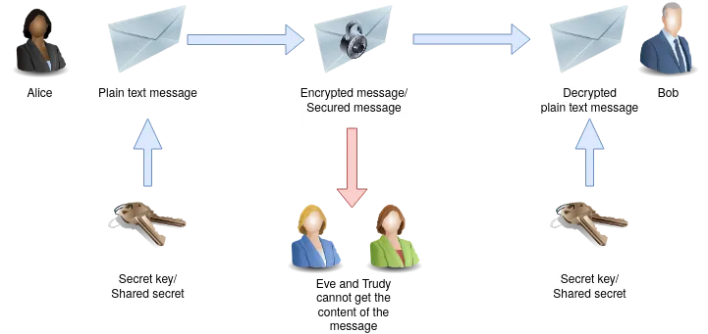
Enkripsi / Dekripsi
Tujuan utama enkripsi adalah menjaga kerahasiaan data yang dikirimkan melalui jaringan agar hanya orang yang berhak saja yang dapat membaca isi data yang dikirimkan
Source: https://www.redhat.com/en/blog/basic-concepts-encryption-cryptography

Slide 11
Encode / Decode
  03

Slide 12
Encoding / Decoding
Encoding adalah mengubah bentuk data agar dapat dibaca oleh sistem lain atau merepresentasikan data menjadi format yang berbeda untuk dapat lebih mudah dikirimkan dalam jaringan komputer, sedangkan decoding adalah mengubah kembali data yang telah di-encode menjadi bentuk aslinya.
Kedua proses ini sangat penting agar pesan dari kedua belah pihak – baik yang mengirim maupun menerima – dapat mengerti pesan tersebut.
Salah satu contoh yang paling sederhana untuk
encoding-decoding adalah ASCII yaitu pengubahan
data teks menjadi bilangan

Slide 13
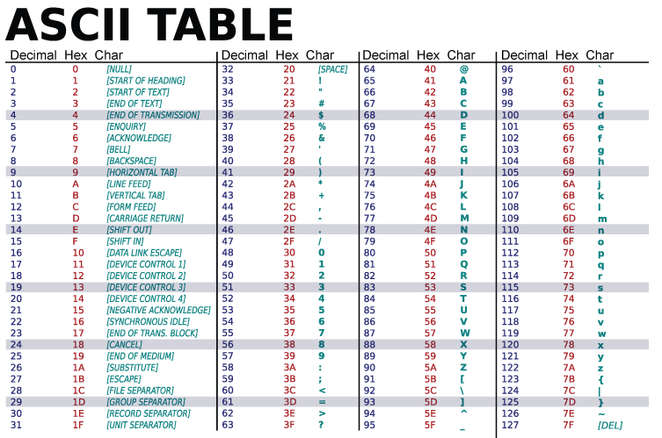
ASCII
ASCII (American Standard Code for Information Interchange) merupakan standar encoding untuk karakter pada telekomunikasi
Namun standar ini dapat saja dirubah sesuai kebutuhan misalnya ada karakter yang tidak digunakan sehingga aplikasi yang dibuat harus dapat memiliki pemetaan encoding/decodingnya tersendiri
Source: https://www.geeksforgeeks.org/ascii-table/

Slide 14
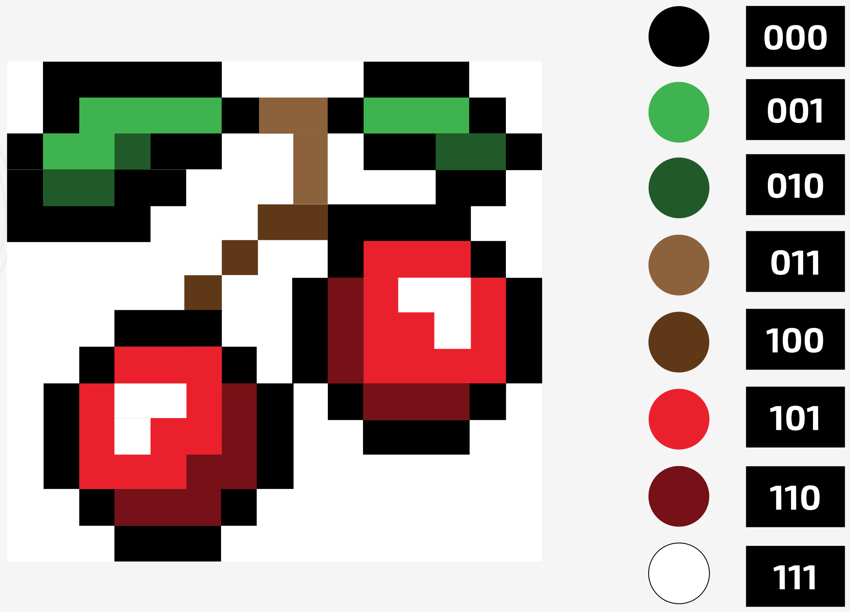
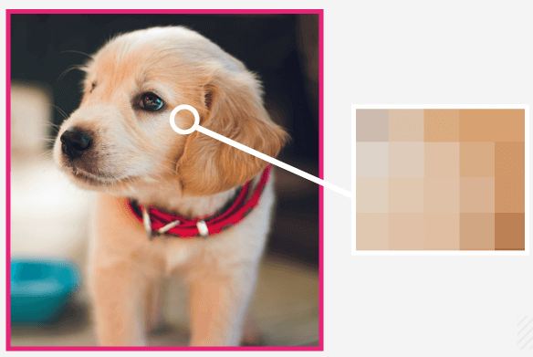
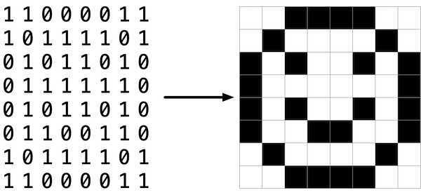
Image Encoding
Source: https://cs50.harvard.edu/indonesia/2023/psets/4/filter/less/
Source: https://adacomputerscience.org/concepts/image_bitmap
Encoding pada file gambar dapat dilakukan menggunakan matriks yang setiap nilainya merepresentasikan warna yang akan ditampilkan di tiap pixel gambar
Jenis encoding yang digunakan biasanya tergambarkan dalam ekstensi filenya seperti bitmap, jpeg, dll

Slide 15
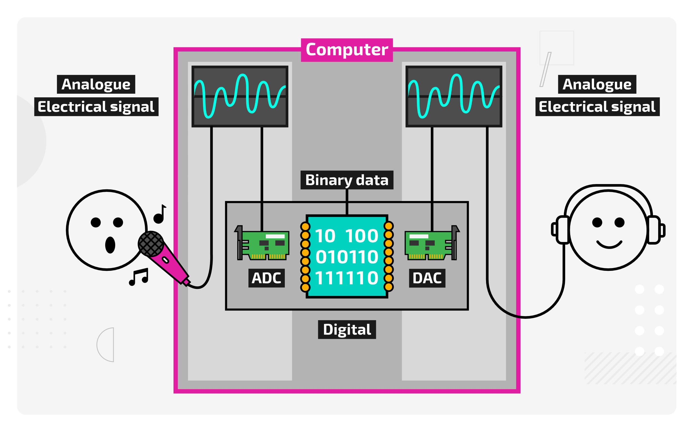
Audio Encoding
Encoding audio dapat dilakukan melalui proses konversi dari sinyal analog ke digital maupun sebaliknya
Ketika data dikirmkan melalui jaringan data yang dikirimkan adalah data digital
Source: https://adacomputerscience.org/concepts/sound_sound

Slide 16
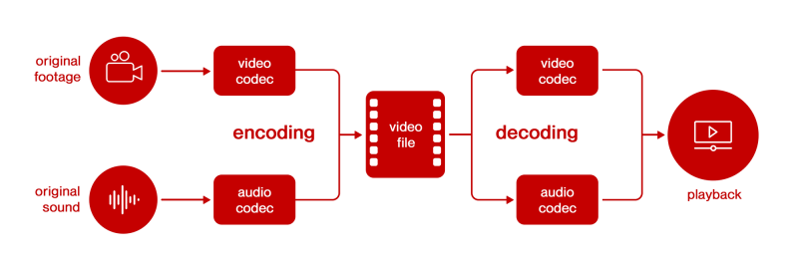
Video Encoding
Source: https://bianor.com/lp/video-streaming-encoding/
Video encoding dapat dilakukan dengan memisahkan antara gambar yang tersusun sesuai timeline dan encoding audio
Terdapat banyak teknik encoding audio, di antaranya MPEG-4, H.264, Avid, dll

Slide 17
Kompresi / Dekompresi
  04

Slide 18
Kompresi / Dekompresi
Kompresi data dapat diartikan sebagai proses memampatkan atau mengecilkan ukuran file sebuah data, baik itu gambar, audio, ataupun video. Sedangkan dekompresi adalah kebalikannya yaitu mengembalikan ukuran file ke ukuran aslinya
Proses ini sangat bermanfaat dalam jaringan komputer karena mempunyai efek data yang sama dapat dikirimkan dengan ukuran yang lebih kecil melalui jaringan komputer yang menyebabkan proses
pengiriman menjadi lebih cepat atau dapat
menghemat bandwidth yang diperlukan dalam
mengirim data

Slide 19
Run Length Encoding
Run Length Encoding merupakan salah satu teknik dalam memperkecil ukuran file dengan mekanisme mencatat nilai yang disimpan beserta jumlah pengulangannya dalam deret atau matriks
Karena mencatat jumlah pengulangan maka metode ini akan sangat efektif untuk memperkecil ukuran sebuah file
yang datanya memiliki banyak pengulangan

Slide 20
Run Length Encoding
Contoh Efektif :
WWWWWWWWWWWWBWWWWWWWWWWWWBBBWWWWWWWWWWWWWWWWWWWWWWWWB
12W1B12W3B24W1B
Contoh Kurang Efektif :
UNKRISWINA
1U1N1K1R1I1S1W1I1N1A
RLE dapat juga digunakan untuk file gambar
atau video yang di dalamnya biasanya
banyak nilai pixel warna yang berulang

Slide 21
Serialization
  04

Slide 22
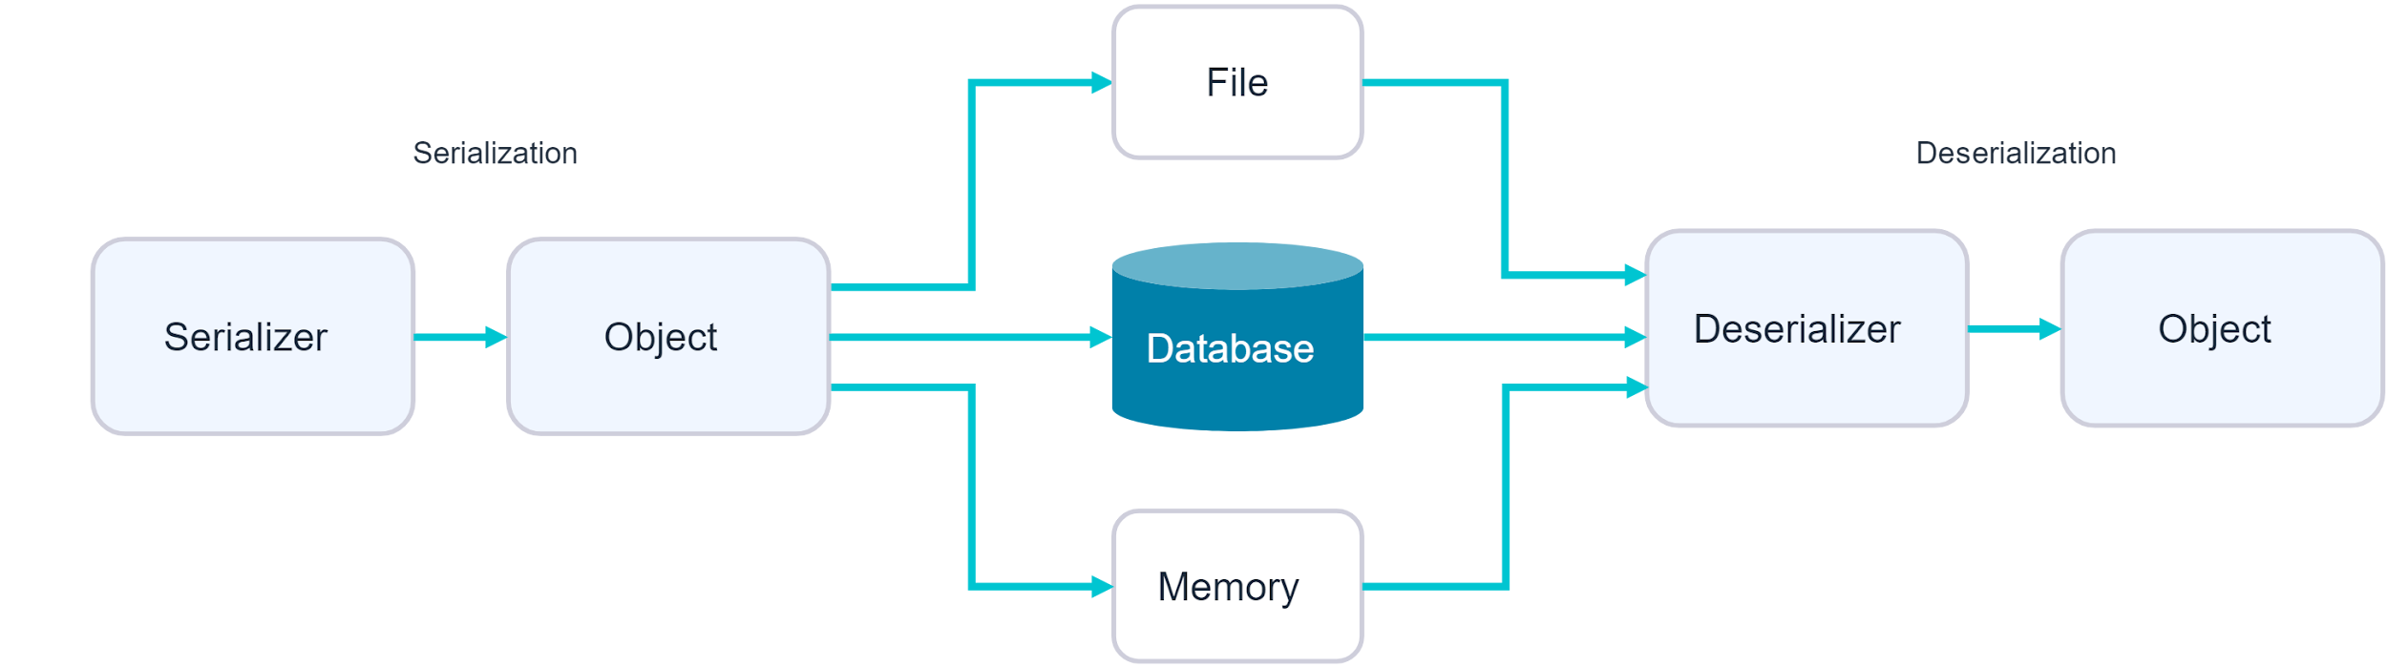
Serialization
Source: https://hazelcast.com/glossary/serialization/
Serialization / Serialisasi merupakan proses mentranslasikan sebuah data terstruktur menjadi objek atau format yang dapat ditransmisikan melalui jaringan komputer atau disimpan ke media penyimpanan lainnya

Slide 23
JSON
JavaScript Object Notation (JSON) adalah suatu format ringkas pertukaran data komputer.
Formatnya berbasis teks dan terbaca-manusia serta digunakan untuk merepresentasikan struktur data sederhana dan larik asosiatif (disebut objek).
Format JSON sering digunakan untuk
mentransmisikan data terstruktur melalui
suatu koneksi jaringan pada suatu proses
yang disebut serialisasi.

Slide 24
Aturan JSON
Data direpresentasikan dengan pasangan nama dan nilainya
Data dipisahkan dengan tanda koma (,)
Kurung Kurawal digunakan untuk menyimpan objek
Kurung siku digunakan untuk menyimpan array
DATA
"firstName":"John"
OBJECT
{"firstName":"John", "lastName":"Doe"}
ARRAY
"employees":[
{"firstName":"John", "lastName":"Doe"},
{"firstName":"Anna", "lastName":"Smith"},
{"firstName":"Peter", "lastName":"Jones"}
]

Slide 25
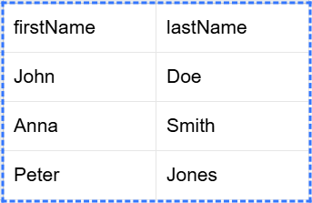
Aturan JSON
JSON – Dikirim Melalui Jaringan
"employees":[
{"firstName":"John", "lastName":"Doe"},
{"firstName":"Anna", "lastName":"Smith"},
{"firstName":"Peter", "lastName":"Jones"}
]
Deserialisasi
Data ditampilkan di aplikasi
penerima
Serialisasi
Dengan menggunakan format yang sama data yang dikirimkan dapat ditampilkan secara berbeda sesuai Kebutuhan developer
Data dari aplikasi pengirim

Slide 26
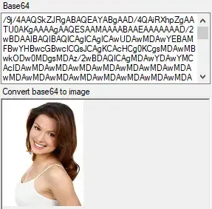
Aturan JSON
BASE64
JSON
Data gambar pun dapat dirubah menjadi data JSON dengan mengubahnya menggunakan encoding base64 terlebih dahulu sehingga gambar menjadi deret data teks, lalu kemudian dirubah menjadi format JSON dan dikirimkan, pada saat sampai di sisi penerima dilakukan konversi sebaliknya
IMAGE
Source: https://foxlearn.com/windows-forms/convert-an-image-to-base64-in-csharp-359.html

Slide 27
Referensi
Fuji, N. (Accessed: 2024, October 30). Apa Itu Enkripsi? Pengertian, Manfaat, dan Contoh Penggunaan. https://www.niagahoster.co.id/blog/apa-itu-enkripsi/
University of Cambridge (Accessed: 2024, October 30). Caesar cipher encrypt 1. https://adacomputerscience.org/questions/encrypt_18
Jörg Kastning (Accessed: 2024, October 30). Basic concepts of encryption in cryptography. https://www.redhat.com/en/blog/basic-concepts-encryption-cryptography

Slide 28
Referensi
GeeksForGeeks (Accessed: 2024, October 30). ASCII Values Alphabets ( A-Z, a-z & Special Character Table ). https://www.geeksforgeeks.org/ascii-table/
CS50 for Teachers in Indonesia (Accessed: 2024, October 30). Filter. https://cs50.harvard.edu/indonesia/2023/psets/4/filter/less/
University of Cambridge (Accessed: 2024, October 20). Bitmapped graphics. https://adacomputerscience.org/concepts/image_bitmap
University of Cambridge (Accessed: 2024, October 20).
Digital representation of sound. https://adacomputerscience.org/concepts/sound_sound

Slide 29
Referensi
Bianor (Accessed: 2024, October 20). Video Streaming Encoding – All You Need to Know. https://bianor.com/lp/video-streaming-encoding/
Hazelcast, Inc (Accessed: 2024, October 20). What is Serialization?. https://hazelcast.com/glossary/serialization/
FoxLearn (Accessed: 2024, October 20). How to Convert an image to base64 in C#. https://foxlearn.com/windows-forms/convert-an-image-to-base64-in-csharp-359.html

Slide 30

Application Layer
  Week 14

